Slide 1
Энергетический расчет радиолиний

Slide 2
Основные понятия
Основные потери передачи в свободном пространстве
Основные потери передачи
излучаемая мощность
Среда распространения
Передающая антенна
Приемная антенна
мощность передатчика
Потери передачи (распространения)
чувствительность приемника
Потери в передающей антенне
Потери в приемной антенне
Передатчик
Приемник
Потери в системе
Фильтры, фидерная линия и т.д.
Фильтры, фидерная линия и т.д.
Общие потери (должны указываться опорные точки)

Slide 3
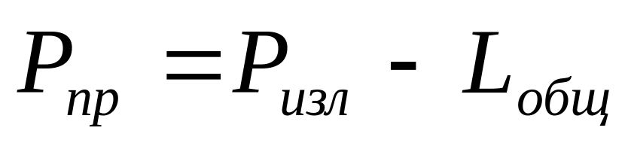

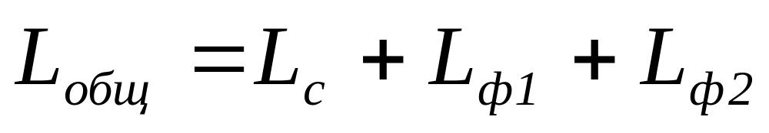
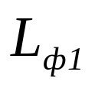
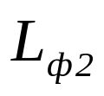

Общие потери в системе
[дБм ]
,
[дБ ]
,
,
- потери в фидерах, фильтрах, сумматорах и делителях мощности приемной и передающей антенн;
- потери в системе

Slide 4
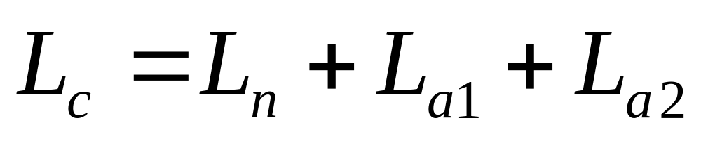
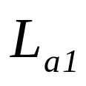
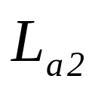

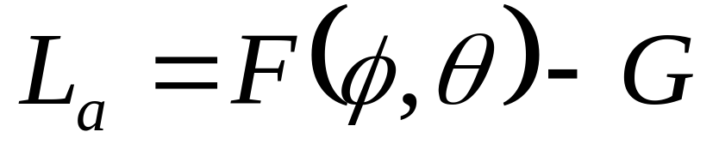
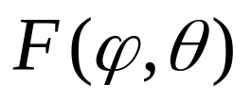

Потери в системе
[дБ ]
,
,
- потери в передающей и приемной антеннах;
- потери передачи (распространения);
[дБ ]
,
- диаграмма направленности антенны;
- усиление антенны;

Slide 5
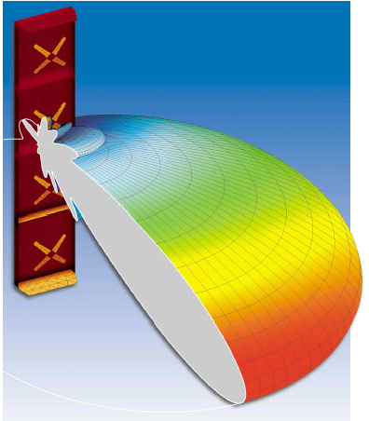

Характеристики антенн
а) коэффициент направленного действия (к.н.д.)
б) усиление G
в) диаграмма направленности

Slide 6
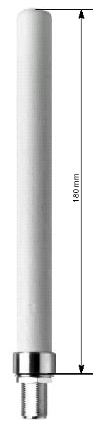

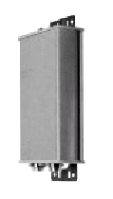
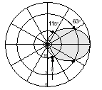
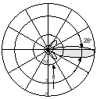
Диаграммы направленности антенн
В горизонтальной (азимутальной) плоскости
В вертикальной плоскости
OMNI
(ненаправленная)
(направленная)

Slide 7
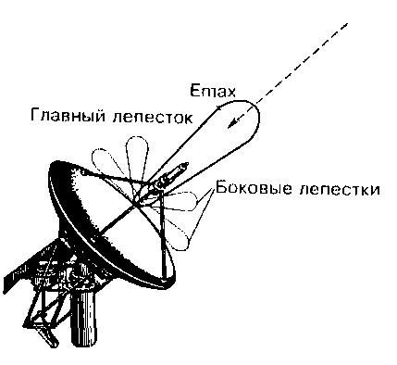
Параболическая антенна
G = 4π ⋅ (S₀ / λ ²)⋅ К_{п}
S₀ = 4π ⋅ R₀² –
площадь раскрыва параболоида с радиусом R₀;
К_{п} –
коэффициент использования поверхности раскрыва параболоида (0,5 ÷ 0,6)

Slide 8
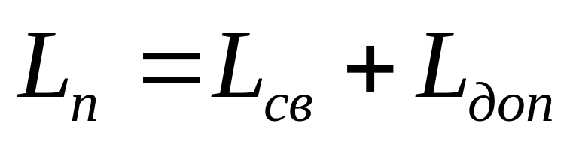
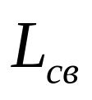
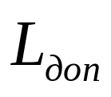
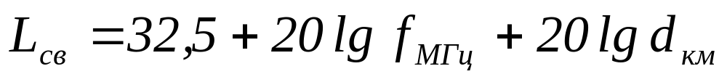
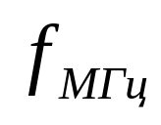
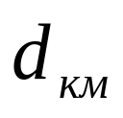
Потери распространения
[дБ ]
,
- потери распространения в свободном пространстве;
- дополнительные потери распространения относительно свободного пространства;
[дБ ]
,
- частота излучения в МГц ;
- длина радиолинии в км ;

Slide 9
Дополнительные потери распространения
[дБ ]
,
Факторы, влияющие на дополнительные потери распространения:
  поглощение в ионосфере, атмосферных газах, осадках и т.п.;
  отсутствие прямой радиовидимости между передающей и приемной антеннами;
  отражение и рассеяние электромагнитных волн на подстилающей поверхности;
  поглощение в листве деревьев и др. растительности;
  поглощение стенах зданий;
  поглощение в различных объектах на пути распространения сигнала;
  и т.п.

Slide 10
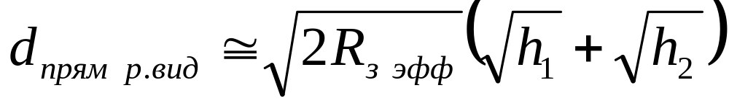
Различия между прямой видимостью и прямой радиовидимостью
рефракция (искривление) луча в атмосфере
h₁
h₂
R_{з}
h₁
h₂
R_{з эфф} = k R_{з}

Slide 11
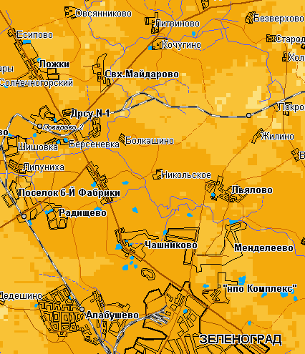

Пример: зона покрытия мобильной сети
Москва и Подмосковье
Цвета на карте соответствуют следующему:

